Slide 1
聚焦本质 深度理解 3的倍数的特征
三井实验小学 刘露

Slide 2
什么是“3 的倍数的特征”的数学本质？“3 的倍数的特征”这节课的数学本质不仅包含“各个数位上数的和是3的倍数，这个数就是3的倍数”这一规律本身，还理应包含“为什么各个数位上数的和是3的倍数，这个数就是3的倍数”这一规律背后的道理及其思想方法。而隐藏在数学规律背后的思想方法蕴含着规律形成过程中的丰富文化特征。

Slide 3
实验目的：引导学生通过两个层次的拨珠子活动猜想、验证，初步归纳3的倍数的特征的规律，然后进一步引导学生思考“为什么”，通过活动引导学生从知识的本源处追问，进而深入探寻数学规律背后的道理。
实验工具：百数表，计数器，实验记录单。

Slide 4
活动一：探究要用几颗算珠才能拨出3的倍数。
实验要求： （1） 同桌两人合作, 一人任意拨数, 另一个判断它是不是3 的倍数( 可以借助计算器) ;
(2) 记录在实验报告单（一）
(3) 观察比较两张表格，你有什么发现，和你的同桌说一说。
实验报告单（一）
3的倍数 | 所用算珠的颗数
不是3的倍数 | 所用算珠的颗数

Slide 5
实验报告单（一）
3的倍数 | 所用算珠的颗数
12 | 3
15 | 6
18 | 9
99 | 18
33 | 6
102 | 3
不是3的倍数 | 所用算珠的颗数
4 | 4
28 | 10
37 | 10
100 | 1
200 | 2
1048 | 13
一个数所用的算珠颗数就是它各个数位上数的和
猜想: 3的倍数各个数位上数的和都是3的倍数？

Slide 6
活动二：验证猜想：3的倍数各个数位上数的和都是3的倍数。
实验要求：
（1）观察百数表中3的倍数，快速口算每一个3的倍数各个数位上数的和，看看是不是3的倍数。
（2）4人小组合作，任意举一些各个数位上数的和是3的倍数的大数, 然后用计算器验证是否3的倍数。
（2）组长填好实验报告单（二）。
实验报告单（二）
我想的数 | 各个数位上数的和 | 是否3的倍数

Slide 7
实验报告单（二）
我想的数 | 各个数位上数的和 | 是否3的倍数
12345 | 15 | 是
111111 | 6 | 是
9801 | 18 | 是
9999999 | 63 | 是
26022 | 12 | 是
777723 | 33 | 是
得出结论: 3的倍数各个数位上数的和都是3的倍数。

Slide 8
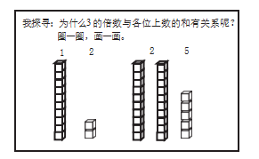
活动三：明确为什么3的倍数各个数位上的数字和是3的倍数。
实验要求：
（1)以12、25 为例来研究。请你在实验活动单上圈一圈、画一画。
（2)同桌说一说：你是怎么圈的？。
实验活动单

Slide 9
1 2
2 5
1+2=3
2+5=7

Slide 10
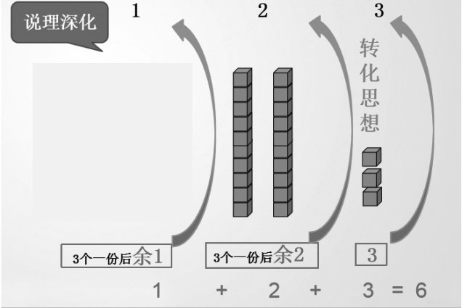
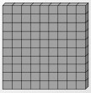
说理深化：判断123 是不是3 的倍数， 为什么看各个数位上数的和？

Slide 11
引导学生进一步去思考：探寻3的倍数的特征，发现3 的倍数的特征本质的研究方法，还能用来干什么？

Slide 12
感谢倾听

